Slide 1

ESTHER dans la LXX
La Septante
Laurence Vianès

Slide 2
ESTHER dans la LXX
La Septante est une traduction de la Torah de l'hébreu vers le grec effectuée par 70 (Flavius Josèphe) ou 72 (Lettre d'Aristée) sages juifs d'Alexandrie, en liaison avec Jérusalem.
Enfermés dans des cellules séparées, ils
auraient tous traduit le texte de la même façon.

Slide 3
ESTHER dans la LXX
La LXX est une conséquence
  de la conquête d'Alexandre (331-323 avant J.-C.)
  de la création de la ville d'Alexandrie, dont 2 quartiers sur 5 sont attribués aux juifs.
  De la création de la bibliothèque d'Alexandrie.

Slide 4
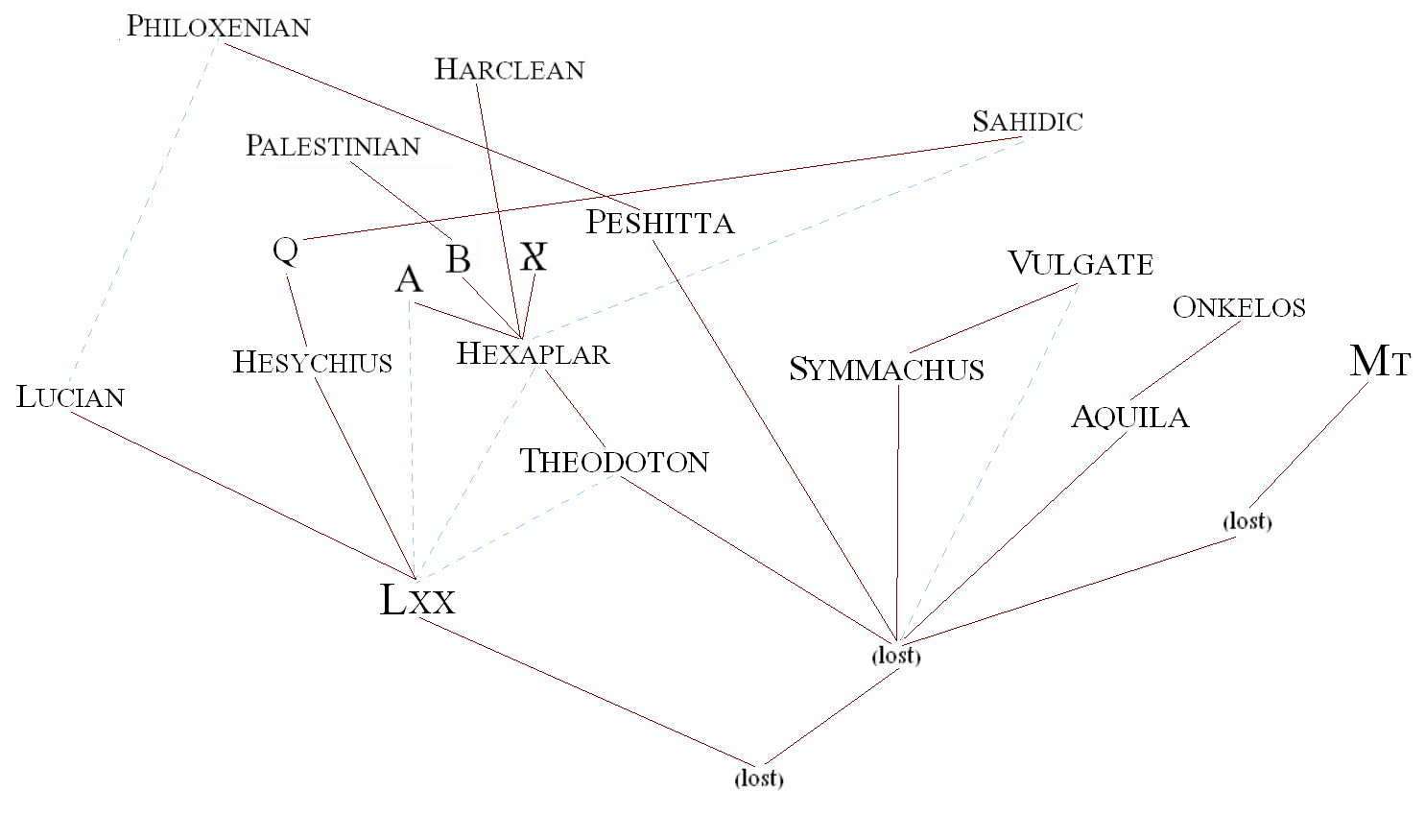
ESTHER dans la LXX

Slide 5
ESTHER dans la LXX
THÉODOTION d'Éphèse (Θεοδοτιών) :
Au IIème siècle après Jésus-Christ, auteur d'une traduction de l'AT de l'hébreu vers le grec.
D'abord marcionite, il se serait converti au judaïsme.
Sa traduction est utilisée par Origène dans les Hexaples.

Slide 6
ESTHER dans la LXX
THÉODOTION d'Éphèse (Θεοδοτιών) :
Auteur du IIème siècle après Jésus-Christ, auteur d'une traduction de l'AT de l'hébreu vers le grec.
D'abord marcionite, il se serait converti au judaïsme.
Sa traduction est utilisée par Origène dans les Hexaples.

Slide 7
ESTHER dans la LXX
Aquila de Sinope
Au IIème siècle après Jésus-Christ, auteur d'une traduction de l'AT de l'hébreu vers le grec vers 130-140.
Membre de l'entourage familial de l'empereur romain Hadrien (117-138)
Dirige la reconstruction de Jérusalem devenue Ælia Capitolina

Slide 8
ESTHER dans la LXX
SYMMAQUE l'Ébionite
Ἐβιωνίτης Σύμμαχος
Selon Eusèbe de Césarée et Jérôme, il serait un samaritain de la fin du IIème siècle converti au judéo-christianisme (anti-paulinien).
Symmaque privilégie l'élégance du grec à la préservation de la structure hébraïque des phrases.
Symmaque évite les anthropomorphismes, et fait référence à la résurrection des morts et aux temps futurs.

Slide 9
ESTHER dans la LXX
Les HEXAPLES d'Origène d'Alexandrie
Oeuvre philologique perdue, subsistant sous forme de fragments, terminée entre 240 et 245.
Consiste en une édition de l'Ancien Testament sur 6 colonnes :
colonne 1, le texte hébreu en lettres hébraïques; colonne 2, le texte hébreu en caractères grecs; colonne 3, la traduction d'Aquila; colonne 4, la traduction de Symmaque ; colonne 5, la traduction des Septante ; colonne 6, la traduction de Théodotion.

Slide 10
ESTHER dans la LXX
Lucien d'Antioche
Il meurt martyr en 307.
Il fut élève d’Origène, et le maître d'Arius.
Faussement considéré comme le fondateur de l'école exégétique d'Antioche.
Se chargea d'une révision du texte grec de l'AT, dite lucianique.

